Slide 1

ÁREA DE ANÁLISIS DE PRESUPUESTO Y HACIENDA

Slide 2

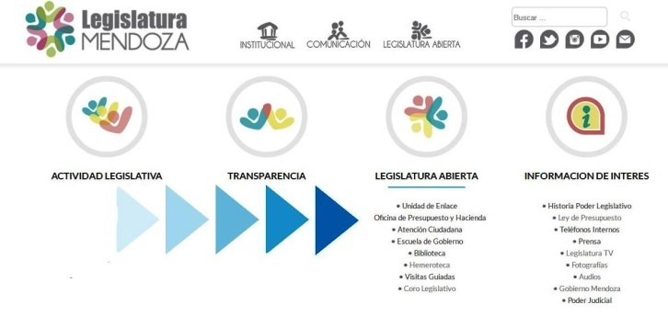
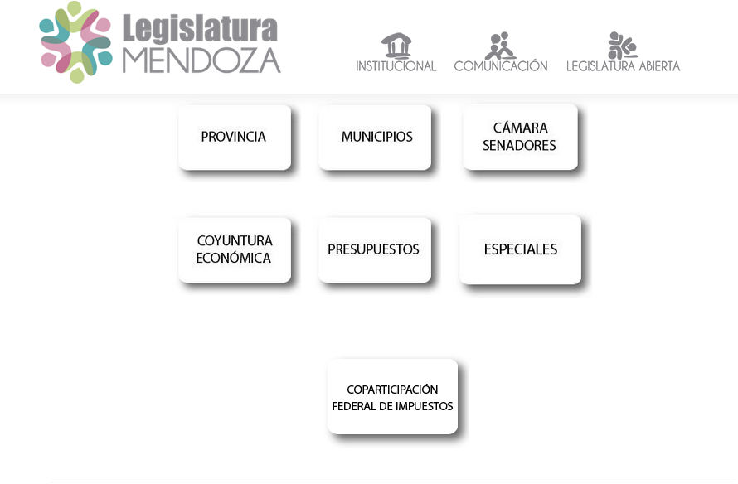

www.legislaturamendoza.gov.ar

Slide 3
EJECUCIÓN PRESUPUESTARIA 2016
LEGISLATURA Y CÁMARA DE SENADORES

Slide 4
Erogaciones Legislatura y Cámara de Senadores. Año 2016.
$ 284 millones
Erogaciones Totales
$ 274 millones
$ 10 millones
Gastos Corrientes
Gastos de Capital

Slide 5
Composición de las erogaciones totales. Año 2016.

Slide 6
Variación interanual de las erogaciones totales

Slide 7
Comparación de la Variación interanual de las erogaciones totales

Slide 8
Variación interanual por concepto. Año 2016.

Slide 9
Gasto ejecutado vs presupuestado

Slide 10
BASES PARA DEBATIR EL SISTEMA DE COPARTICIPACIÓN FEDERAL DE IMPUESTOS

Slide 11
El Desafío de la Coparticipación Federal de Impuestos
Ley 23.548 : “Régimen Transitorio de Distribución entre la Nación y las Provincias”
Se promueve como “Transitorio”.
Planteaba mayor proporción de recursos para las Provincias que el régimen anterior.
Permite afectar impuestos antes de conformar la masa coparticipable.
Desde 1988, la Economía Argentina ha estado sujeta a muchos vaivenes en el frente Macroeconómico y Fiscal.
Los impuestos se han modificado uno a uno, realizando detracciones y asignaciones específicas, generando un laberinto complejo de: entender, controlar y modificar.
El régimen transitorio, se volvió permanente.
Las Provincias acumularon funciones y perdieron recursos.
2016: El Gobierno Nacional invita a las Provincias a discutir un nuevo esquema de Coparticipación Federal de Impuestos.

Slide 12
1987-1990:
Inflación
1991-2001: Convertibilidad
2002-2011: Crisis y Auge exportador
2012-2015: Estancamiento
Crecimiento: -2%
Inflación: 1.467%
Déf./PBI: -1,4%
Crecimiento: 3,5%
Inflación: 4%
Déf./PBI: -1,5%
Crecimiento: 6%
Inflación: 15%
Déf./PBI: 0%
Crecimiento: 0%
Inflación: 29%
Déf./PBI: -3,4%
Macro
11% del IVA para SIJP
Bienes Personales
Impuesto activos.
Pacto Fiscal I: 15%
Transf. Funciones
Detracciones IIGG
Privatizaciones
Aumentos de IVA
Monotributo (70-30)
Imp. Cheque (70-30)
Retenciones a las Exportaciones
Participación CABA
Estatización Seg Soc
FFS
Utilización FGS y BCRA
Estatización YPF
Utilización FGS y BCRA
Fallo x el 15% (Cba; Sta Fe y San Luis)
Ley de Coparticipación
Doble Reducción IVA
Impuesto Activos
Cambios
Avances en Federalismo Fiscal
Descentralización de Gastos y Centralización de Recursos
Centralización de Recursos
Centralización de Recursos
Federalismo

Slide 13
Porcentaje de la recaudación tributaria total del Sector Público Nacional no Financiero que se coparticipa a provincias
Ley de Coparticipación Federal de Recursos Fiscales (23.548, art. 7°): ‟El monto a distribuir a las provincias, no podrá ser inferior al 34% de la recaudación de los recursos tributarios nacionales de la Administración Central, tengan o no el carácter de distribuibles por esta Ley”.

Slide 14
Distribución Provincial de la Coparticipación
8X

Slide 15
2016
En 2016 se retoma una etapa de discusión y cambios respecto de la relación entre la Nación y las Provincias:
  Eliminación de retenciones (salvo soja y subproductos, que disminuyen 5 puntos porcentuales).
  Se eleva al 3,75% la participación de CABA en la distribución secundaria (fondos afectados a seguridad).
  Doble modificación de las deducciones al impuesto a las ganancias y actualización de escalas.
  Acuerdo para el nuevo federalismo: establece cronograma de devolución a provincias del 15% de la masa coparticipable retenida para financiar ANSES en 1992.
  Reparación histórica: se aumentan progresivamente los mínimos y disminuyen las alícuotas del impuesto a los bienes personales, se deroga el impuesto a la Ganancia Mínima Presunta, establece el banqueo de capitales, deroga el imp. a las ganancias sobre la distribución de utilidades.

Slide 16
INGRESOS CORRIENTES SPNnF
100%
Recursos Tributarios
Recursos No Tributarios
Rentas de la Propiedad
89%
No Coparticipables
Autarquía AFIP
Masa Coparticipable Bruta
Retención ANSES
Coparticipables
Masa Coparticipable Neta
63%
Detracciones
Deseq. Fiscales
Regímenes Especiales
y FFS
NACIÓN
PROVINCIAS
24,5%
ANSES

Slide 17
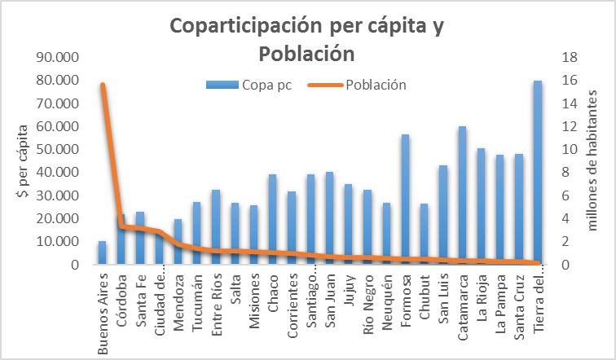
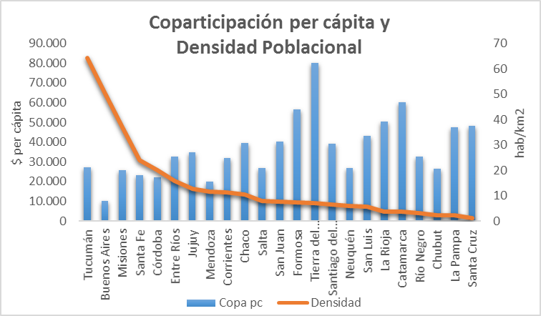
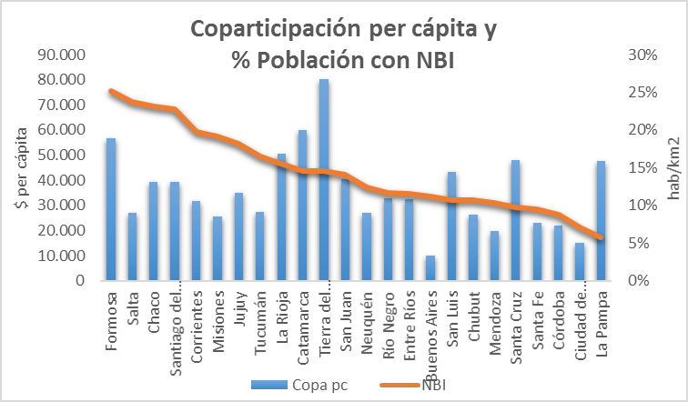
Lógica de la Distribución Secundaria

Slide 18
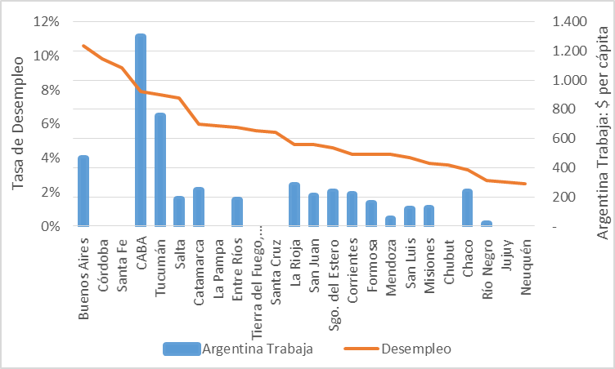
Programas Discrecionales
Promoción y Asistencia Social:
Argentina Trabaja ($15 mil millones)

Slide 19
Programas Discrecionales
Vivienda:
Planes de Vivienda y Hábitat Nación ($23 mil millones)

Slide 20
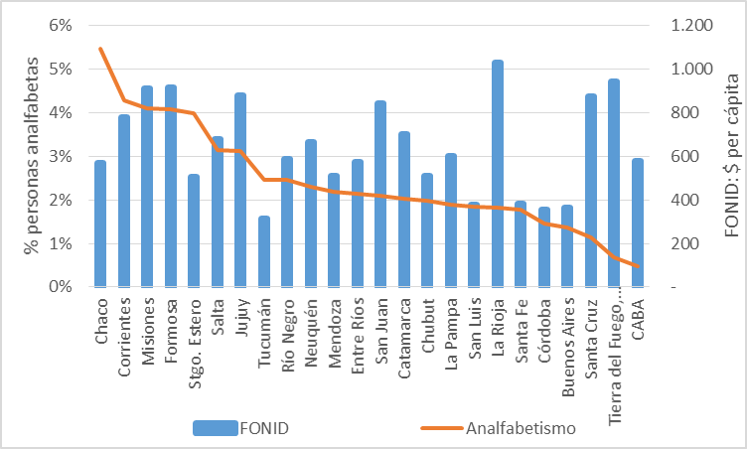
Programas Discrecionales
Educación:
FONID($21 mil millones)

Slide 22
El Desafío de la Coparticipación Federal de Impuestos
Contexto para armar un nuevo esquema de Federalismo Fiscal:
Déficit Fiscal muy alto a nivel nacional.
Alta presión fiscal a nivel nacional.
Déficit Fiscal alto en las provincias.
Déficit del Sistema Previsional.
Distribución injusta entre provincias.
Requisitos jurídicos complejos.

Slide 23
El Desafío de la Coparticipación Federal de Impuestos
Principios para armar un nuevo esquema de Federalismo Fiscal:
Simplificar el sistema y hacerlo más transparente. (Órgano Federal Fiscal)
Cuidar el equilibrio previsional.
Disminuir y reformar programas de transferencias no automáticas.
Recursos automáticos a Provincias: de libre disponibilidad.
Distribución secundaria: nuevo sistema que contemple los conceptos de equidad y eficiencia.
Aplicación paulatina del nuevo sistema.

